Slide 1


PERAN DAN FUNGSI PERAWAT JIWA DAN KOLABORASI INTERDISIPLIN DALAM KESEHATAN DAN KEPERAWATAN
By:
Taukhit.,S.Kep.,Ns.,M.Kep

Slide 2
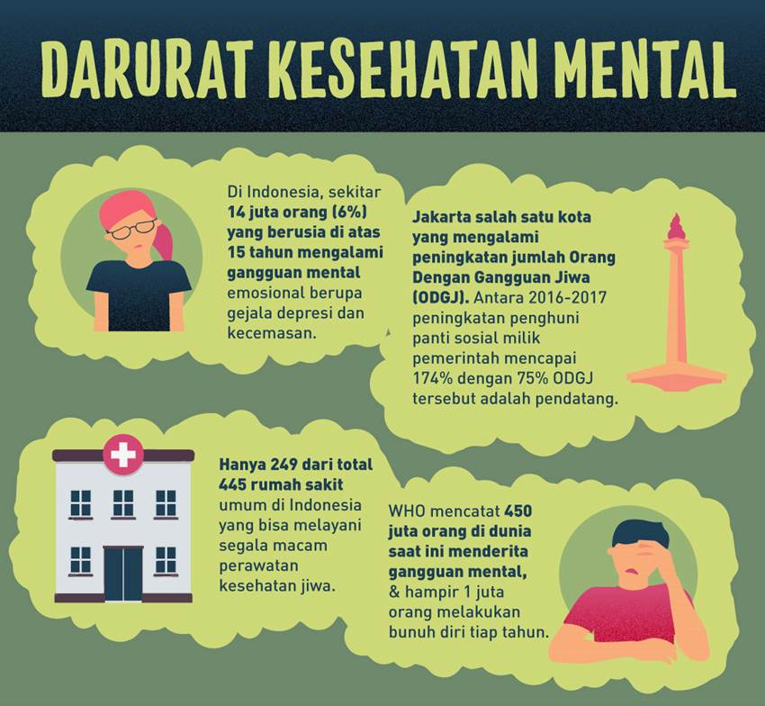

Slide 3
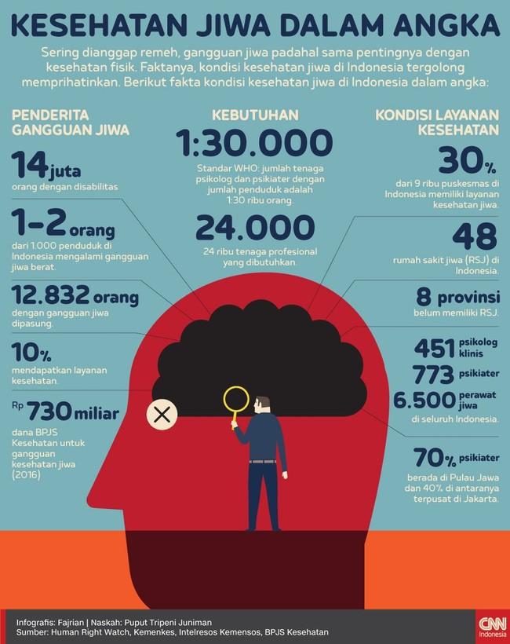

Slide 4

PERAWAT
Menurut UU 38 tahun 2014 tentang Keperawatan adalah seseorang yang telah lulus pendidikan tinggi Keperawatan, baik di dalam maupun di luar negeri yang diakui oleh Pemerintah sesuai dengan ketentuan Peraturan Perundang-undangan.

Slide 5
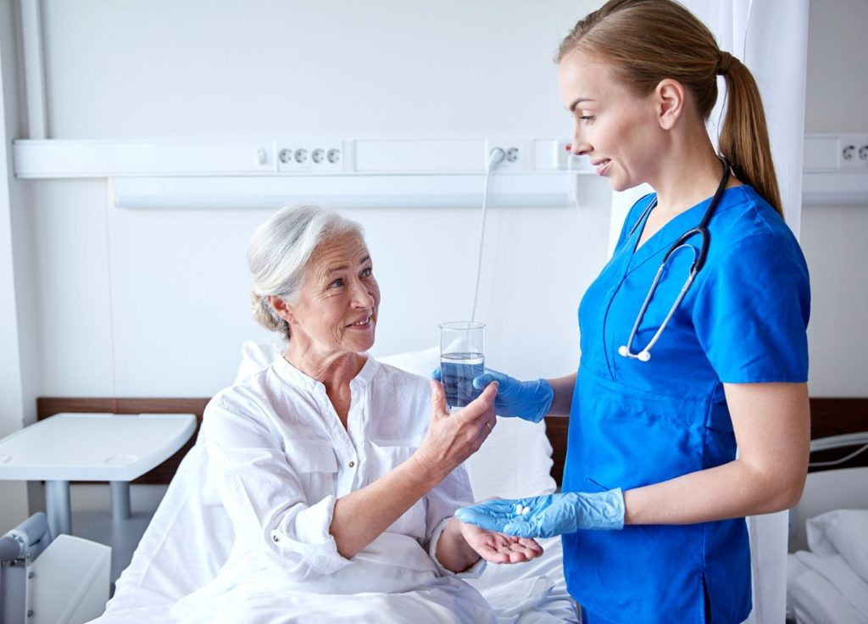
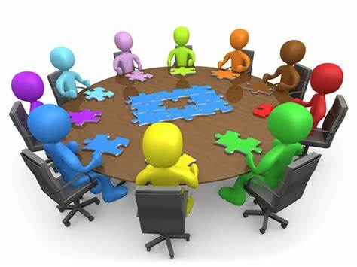


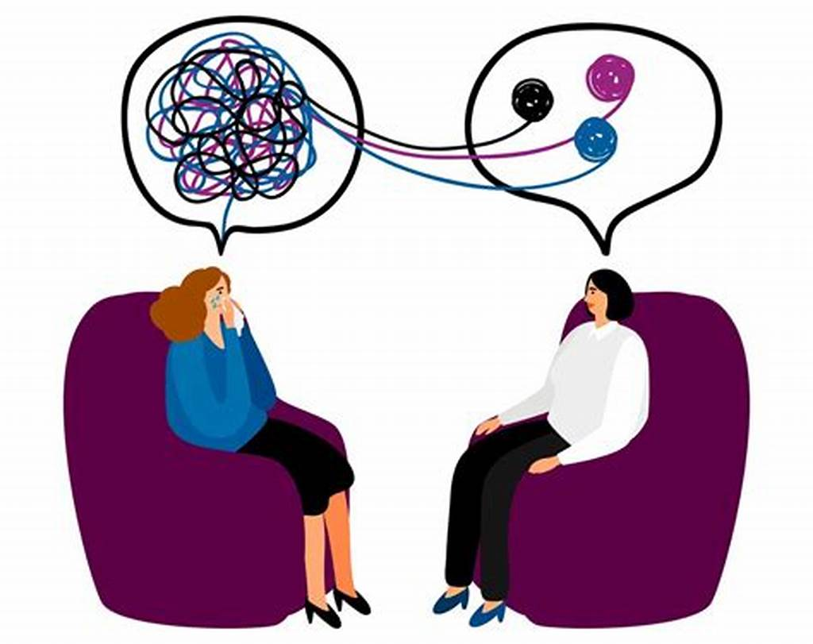
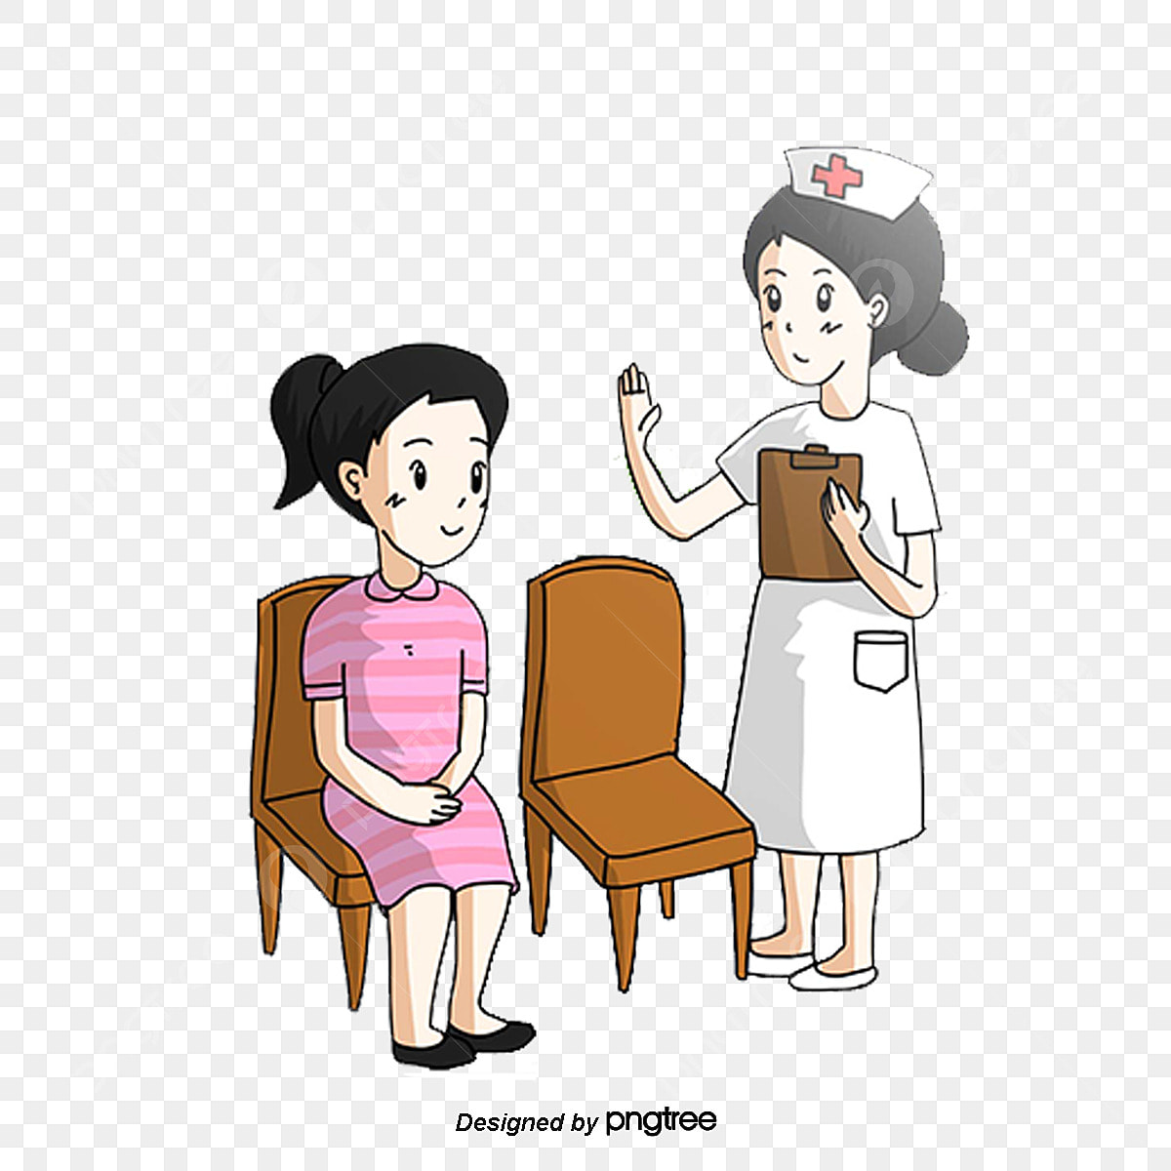


Peran perawat (Hidayat, 2012)
Pemberi asuhan
Pengambilan keputusan etik
Kolaborasi
Advokad keluarga
Pencegahan penyakit
Konseling
Pendidikan
Peneliti

Slide 6

Kesehatan
Menurut Undang-Undang (UU) Republik Indonesia Nomor 17 Tahun 2023 tentang Kesehatan: "Kesehatan adalah keadaan sehat seseorang, baik secara fisik, jiwa, maupun sosial dan bukan sekedar terbebas dari penyakit untuk memungkinkannya hidup produktif".
Definisi sehat menurut WHO adalah keadaan sempurna secara fisik, mental, serta sosial, dan tidak hanya terbebas dari penyakit dan kecacatan.

Slide 7
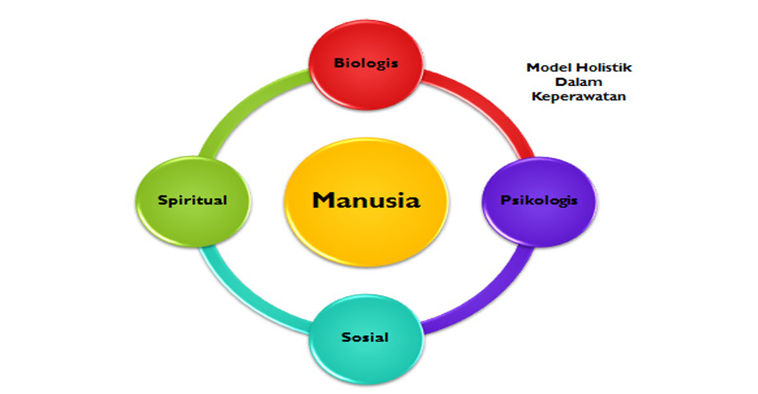
Menurut WHO, sehat adalah keadaan sempurna secara fisik, mental, serta sosial, dan bukan hanya sekedar tidak adanya penyakit atau kecacatan
Kesehatan adalah keadaan sehat seseorang, baik secara frsik, jiwa, maupun sosial dan bukan sekadar terbebas dari penyakit untuk memungkinkannya hidup produktif (UU No17/2023)

Slide 8

KESEHATAN MENTAL
Kesehatan mental yang baik adalah kondisi ketika batin berada dalam keadaan tentram dan tenang, sehingga memungkinkan kita untuk menikmati kehidupan sehari-hari dan menghargai orang lain di sekitar.
Seseorang yang bermental sehat dapat menggunakan kemampuan atau potensi dirinya secara maksimal dalam menghadapi tantangan hidup, serta menjalin hubungan positif dengan orang lain.
Sebaliknya, orang yang kesehatan mentalnya terganggu akan mengalami gangguan suasana hati, kemampuan berpikir, serta kendali emosi yang pada akhirnya bisa mengarah pada perilaku buruk.

Slide 9
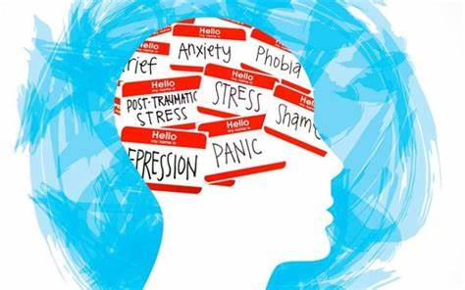
KEPERAWATAN JIWA
Keperawatan jiwa merupakan perawatan secara langsung berupa komunikasi dan manajemen diri yang bersifat positif untuk mengoptimalkan keselarasan dan keseimbangan kejiwaan bagi klien
Koping

Slide 10
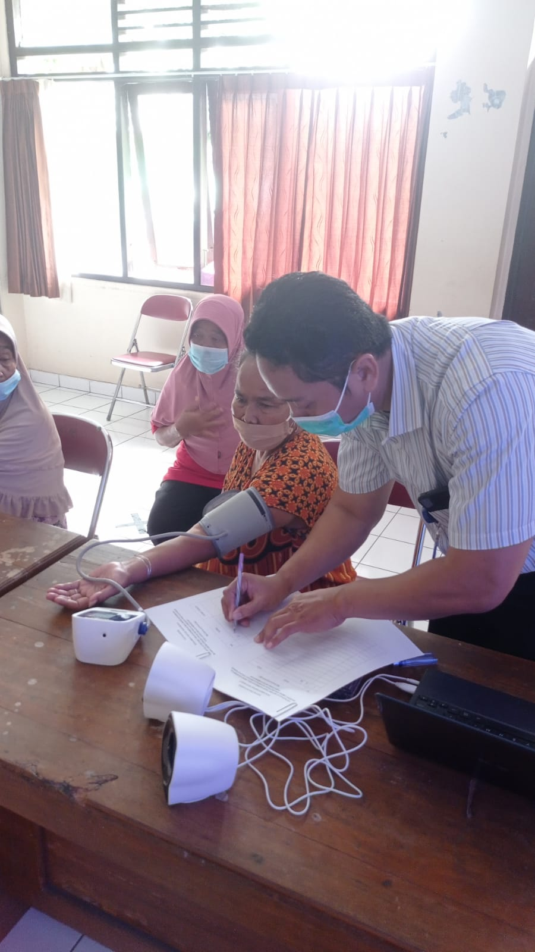
Fungsi dari Perawat Jiwa
Dealing with patient’s problem of attitude, mood, and interpretation of reality
Exploring disturbing and conflicting thoughts and feelings
Using the patient’s positive feelings toward the therapist to effect psychophysiological homesostatis
Conceling patients in emergencies, including panic and fear

Slide 11
Tatanan Praktik
Fasilitas Kesehatan jiwa
Pusat Kesehatan jiwa Masyarakat
Unit Kesehatan jiwa di RS
Fasilitas tempat tinggal
Praktik pribadi

Slide 12
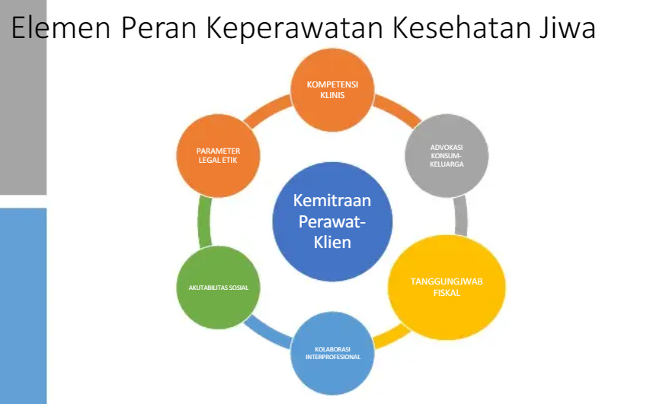

Slide 13
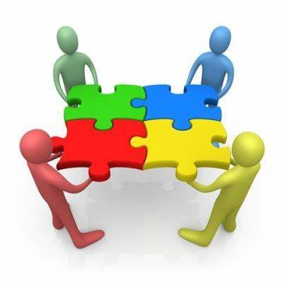
Kolaborasi dalam Keperawatan Jiwa

Slide 14
Kolaborasi menurut Virginia Henderson
Kerjasama antara tenaga kesehatan (Dokter, Perawat, tenaga kesehatan lain) dengan pasien dan keluarganya untuk mencapai tujuan
Ada elemen esensial dalam respek yang bermutu: kekuatan dan kontrol
Proses yang dinamis dan interaktif dengan pasien
Ada koordinasi dan kooperatif antara tenaga kesehatan dan pasien

Slide 15
Kolaborasi (ANA, 1992)
Hubungan kerja diantara tenaga kesehatan dalam memberikan pelayanan kepada pasien/klien
- Diskusi tentang diagnosa
- Kerjasama dalam asuhan kesehatan
- Saling berkonsultasi atau komunikasi
- Masing-masing bertanggung jawab pada pekerjaannya

Slide 16
Model Kolaboratif Tipe II
Lebih berpusat pada Pasien
Semua Pemberi Pelayanan harus bekerja sama
Ada kerja sama dengan Pasien
Tidak ada pemberi pelayanan yang mendominasi secara terus-menerus
DOKTER
Registered Nurse
PASIEN
Pemberi Pelayanan Lain

Slide 17
INTERAKSI dan KOLABORASI
Praktik Kolaborasi perlu mempertimbangkan beberapa aspek kerja sama antar pasangan, termasuk:
  Siapa yg akan dilibatkan (disiplin apa yg dibutuhkan)
  Kebutuhan fisik pelaksanaannya (ruangan, peralatan)
  Keuangan
  Kebutuhan komunikasi
    Pertemuan
    Pencatatan
    Korespondensi, dll

Slide 18
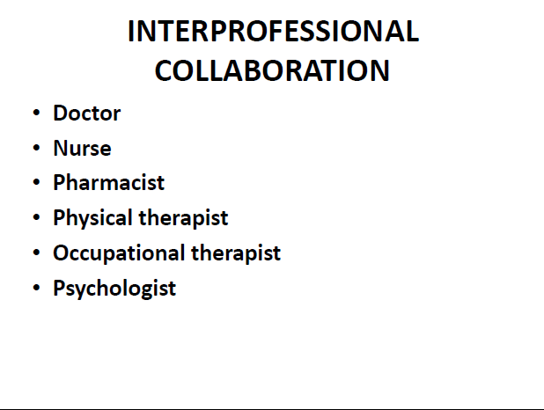

Slide 19
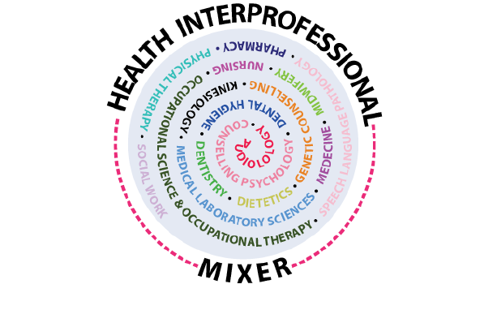

Slide 20
Kolaborasi menyatakan bahwa anggota tim kesehatan harus bekerja dengan kompak dalam mencapai tujuan. Elemen penting untuk mencapai kolaborasi yang efektif meliputi :
Kerjasama
Asertifitas
tanggung jawab
Komunikasi
Otonomi
koordinasi

Slide 21
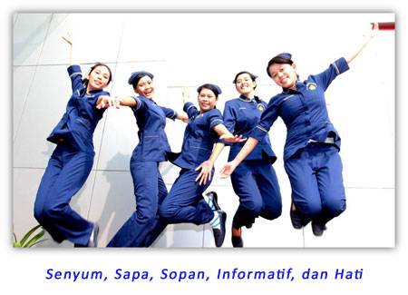
Dasar-dasar kompetensi kolaborasi :
Komunikasi
Respek dan kepercayaan
Memberikan dan menerima feed back
Pengambilan keputusan
Manajemen konflik

Slide 22
Dalam asuhan keperawatan jiwa penting sekali melibatkan keluarga ?

Slide 23
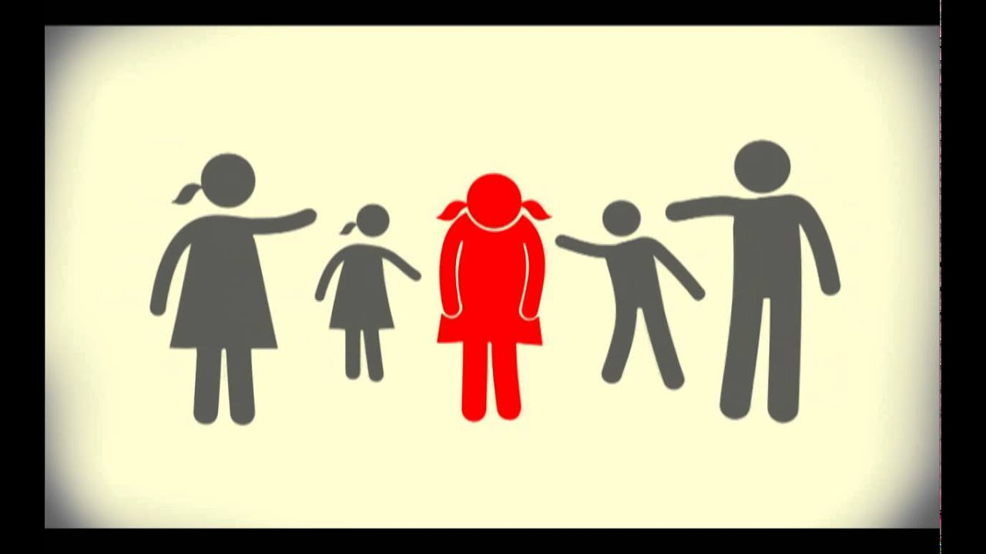
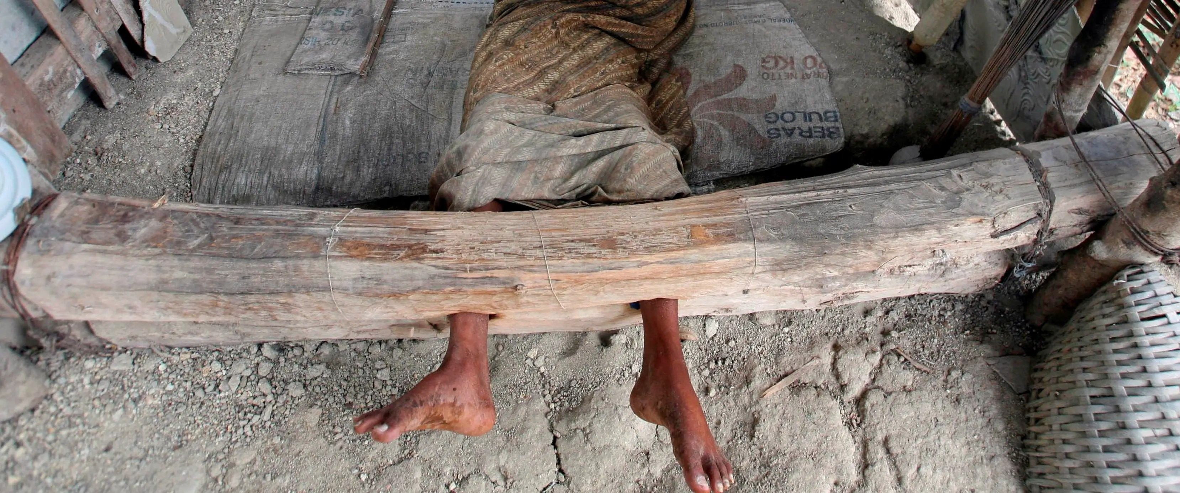
Kolaborasi dengan keluarga
Identifikasi permasalahan gangguan
Dukungan selama proses perawatan (family terapi)
Persiapan kepulangan : perawatan di rumah, health promotion, dukungan social, hindari kekambuhan.
Stop pasung social dan stigma jelek pasien gangguan jiwa

Slide 24
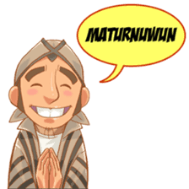
Yakin tiap masalah ada jalan keluar sesudah kesulitan ada kemudahan

